Slide 1
Programa de Pós-Graduação Profissional em Engenharia Elétrica
---
PPEE
Programa Profissional
em Engenharia Elétrica

Slide 2
História
Programa Profissional
em Engenharia Elétrica
PPGEE
(2018-presente)
Programa Acadêmico
PGEE
(1979-2009)
Programa Acadêmico
Turmas de Mestrado Profissional
(CEFET-GO, Eletronorte, Brasil Telecom/Oi)
Turmas de Especialização GSI, GTI
(Senado, MPOG, GDF, público em geral)
PPGEE
(2010-2017)
Programa Acadêmico
Turmas de Mestrado Profissional
(2 Turmas DPF)
Turmas de Especialização GSI, GTI
(público em geral)
PPEE
(2018-presente)
Programa Profissional

Slide 3
Marco do Desmembramento
Programa Profissional
em Engenharia Elétrica
Avaliação trienal da CAPES 2013-2016 para o PPGEE
Decisão da CAPES acerca de Doutorado Profissional
Visita do Coordenador de Área Engenharias IV da CAPES em 27/10/2017
Recomendações do Coordenador de Área Engenharias IV:
  Gestão própria para o Programa Profissional CAPES Sucupira 53001010059P8
  Programa Profissional cobrindo todas as áreas da EE (ou seja, sem lacunas de grandes áreas)
  Foco/Área de Concentração em Segurança Cibernética – Infraestruturas críticas de energia, automação, telecomunicações, informação e redes
    Diferencial com relação ao programa acadêmico PPGEE
    Diferencial com relação a outros programas profissionais no Brasil
  Regularização do ingresso de alunos

Slide 4
Regulamentação
Programa Profissional
em Engenharia Elétrica
Comissão do PPGEE voltada à reformulação do mestrado profissional (processo SEI 23106.070955/2017-06) atuante de 11/2017 a 05/2018
Aprovação do regulamento do PPEE pela Câmara de Pesquisa e Pós-Graduação (CPP) da UnB, em 08/06/2018
1ª. Reunião Ordinária do Colegiado em 08/06/2018
  Marcante do início da gestão autônoma do PPEE
  Aprovação do Edital de Seleção 01/2018, com 25 vagas para ingresso em 2018-2, início das aulas em 14/09/2018
1ª. Participação CCPG/FT em 22/08/2018 (327ª Reunião)

Slide 5
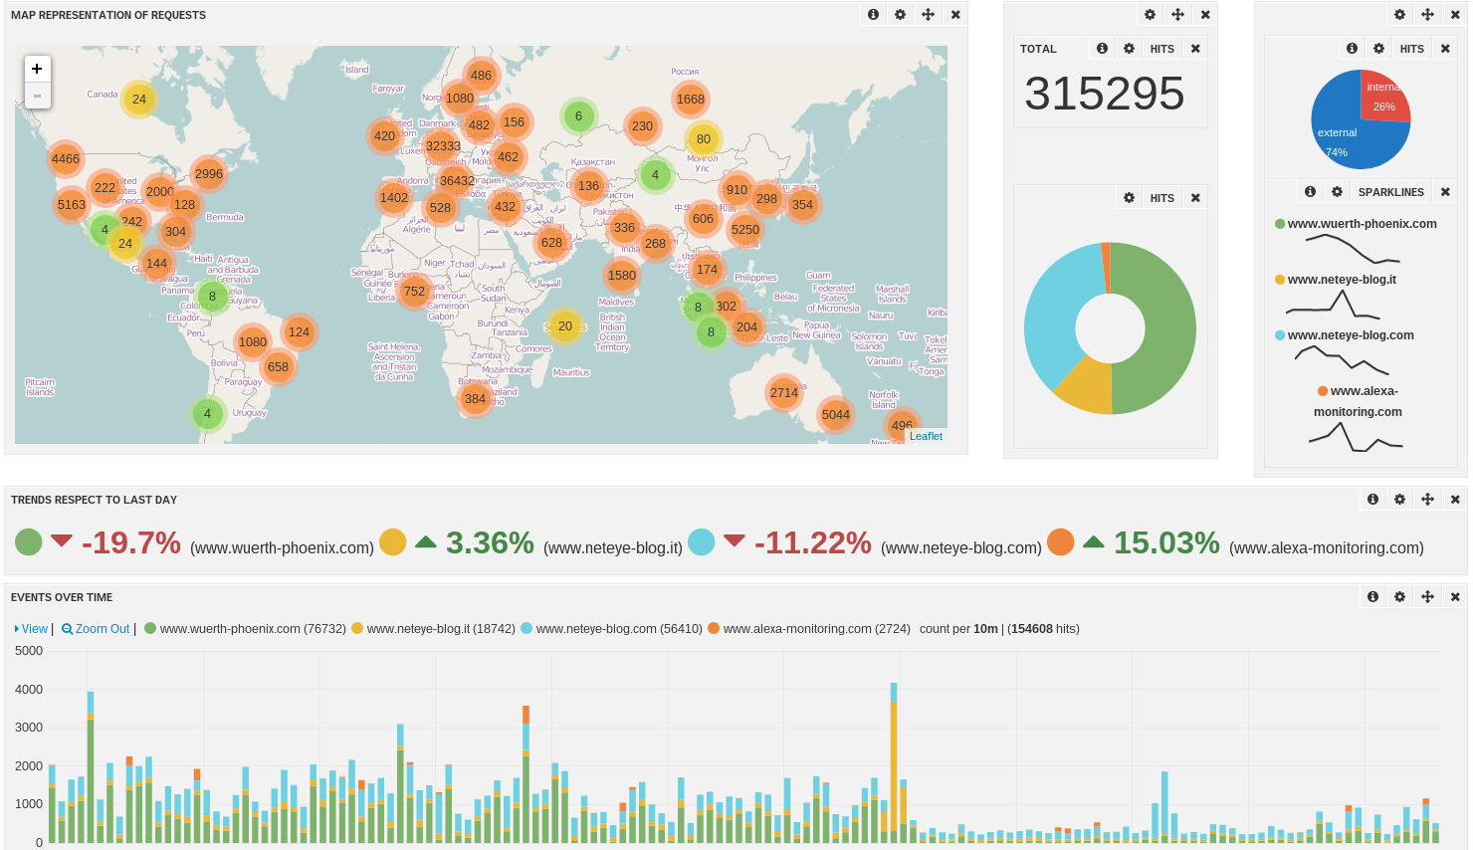
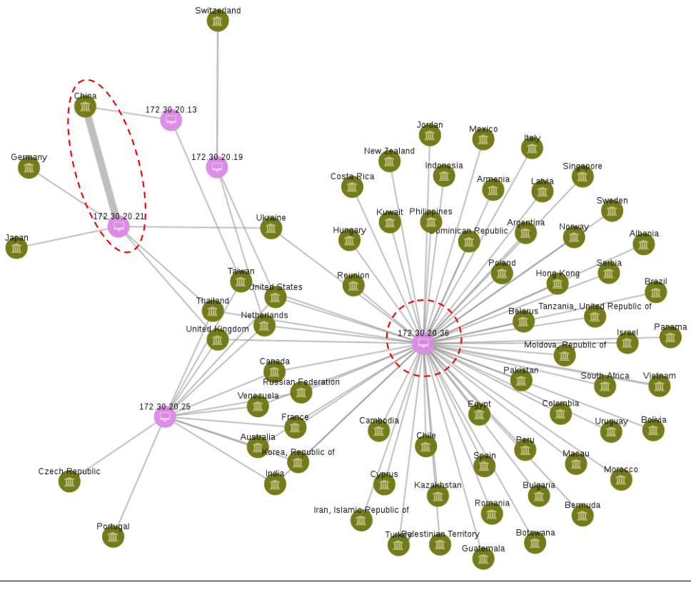


Sobre o Programa
Mestrado Profissional
em Engenharia Elétrica
Mestrado Profissional em Engenharia Elétrica;
Curso de pós-graduação stricto sensu;
Área de Concentração: Segurança Cibernética;
Linhas de Pesquisa:
Segurança dos sistemas de informação e das redes;
Segurança da infraestrutura crítica de comunicações;
Segurança e Inteligência cibernética; e
Ciência e Engenharia de dados.

Slide 6



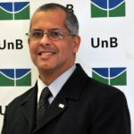








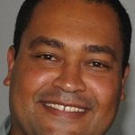

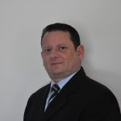
Corpo Docente e Orientações
Mestrado Profissional
em Engenharia Elétrica
Em acordo com o disposto no Regulamento do PPEE:
Art. 16. Cada aluno regular do Programa de Pós-Graduação Profissional em Engenharia Elétrica terá o seu trabalho de pós-graduação profissional supervisionado por um orientador credenciado no Programa.
Art. 17. O aluno regular do Programa de Pós-Graduação Profissional em Engenharia Elétrica poderá ter, além do orientador, um coorientador.
PERMANENTES
COLABORADORES

Slide 7
Disciplinas
Mestrado Profissional
em Engenharia Elétrica
Cursar 2 Disciplinas Obrigratórias (COS)
Cursar Disciplinas Optativas (OP)
Créditos: 20
CH: 300
Cursar Disciplinas Optativas (OP)
1T
2T
3T
4T
Ingresso+24 meses
Ingresso
2022.2
2023.1
2023.2
2024.1
Defesa

Slide 8
Desligamento
Mestrado Profissional
em Engenharia Elétrica
Em acordo com o disposto no Regulamento do PPEE:
Art. 32. O aluno será desligado do Programa de Pós-Graduação Profissional em Engenharia Elétrica na ocorrência de uma das seguintes situações:
  I. Após duas reprovações em disciplinas;
  II. For reprovado na defesa do trabalho de conclusão;
  III. Não efetivar matrícula a cada período letivo ou findo o trancamento previsto no art. 25 do presente Regulamento;
  IV. Ultrapassar o prazo máximo de permanência no curso, previsto no art. 26 do presente Regulamento para o curso de Mestrado Profissional em Engenharia Elétrica;
  V. Se não tiver um orientador no ato de qualquer de suas matrículas, em conformidade com o disposto no art. 16 § 3º do presente Regulamento;
  VI. Cometer falta considerada grave de acordo com o Regimento Geral da Universidade de Brasília ou apresentar conduta ética inadequada após pronunciamento da Câmara de Pesquisa e Pós-Graduação (CPP) ouvido o Conselho dos Cursos de Pós-Graduação da
  Faculdade de Tecnologia (CCPG/FT);

Slide 9
Desligamento e Trancamento
Mestrado Profissional
em Engenharia Elétrica
Em acordo com o disposto no Regulamento do PPEE:
Art. 29. O Trancamento de Matrícula em disciplina deve ser autorizado pela Comissão de Pós-Graduação do Programa de Pós- Graduação Profissional em Engenharia Elétrica, ouvido o orientador do aluno.
Art. 30. O Trancamento Geral de Matrícula só pode ocorrer, por motivo justificado, nos casos em que fique comprovado o impedimento involuntário do aluno para exercer suas atividades acadêmicas.

Slide 10







Diplomação
Mestrado Profissional
em Engenharia Elétrica
Cumprir o total de créditos e com o disposto no Regulamento do PPEE:
Art. 34. Para obter diploma de Mestre na modalidade profissional, o aluno deve:
I. Ter um Trabalho de Conclusão de Curso, de sua autoria exclusiva, defendido em sessão pública e aprovado por uma Comissão Examinadora definida pela Comissão de Pós- Graduação e referendada pelo Decanato de Pós-Graduação (DPG), composta pelo orientador, que a presidirá, mas sem direito a julgamento, por dois outros membros titulares, sendo pelo menos um deles não-vinculado ao Programa de Pós-Graduação Profissional em Engenharia Elétrica, e por um suplente;
II. Comprovar publicações ou registro de pesquisas, desenvolvimento e inovações emitidos por entidades públicas com atribuições de competências, em conformidade com o disposto em resolução interna específica.

Slide 11
Programa de Pós-Graduação Profissional em Engenharia Elétrica
---
PPEE
Perguntas/Comentários
Programa Profissional
em Engenharia Elétrica

